Slide 1
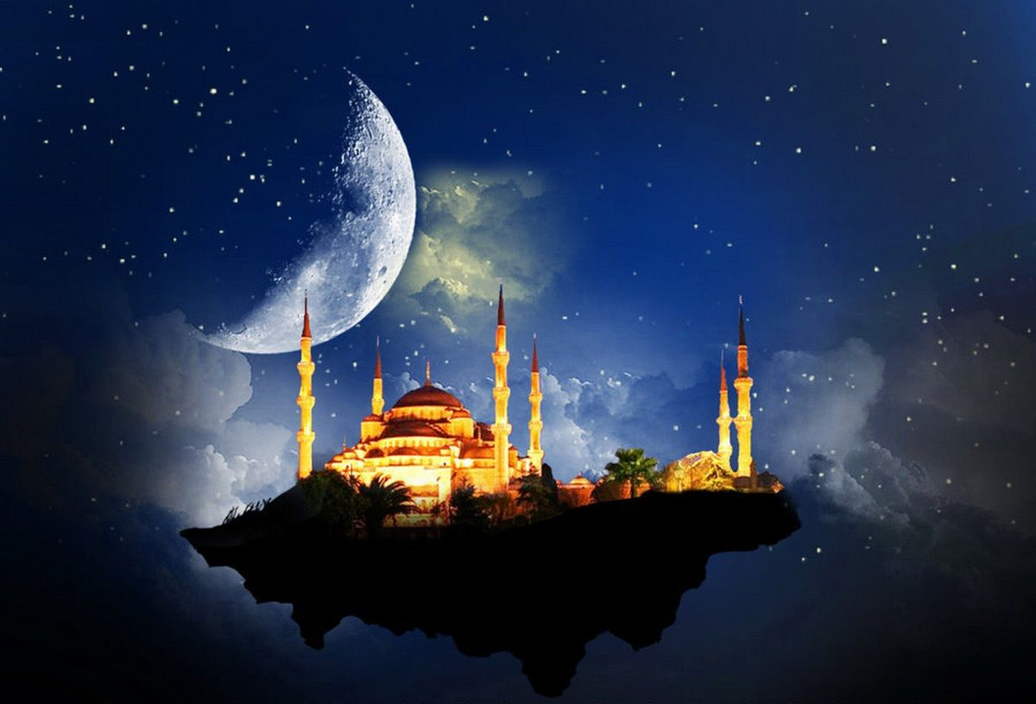
Islám, Arabové a Turci
L23 Mgr. Tomáš Zářecký
Zdroje obrázků a videa: internet

Slide 2
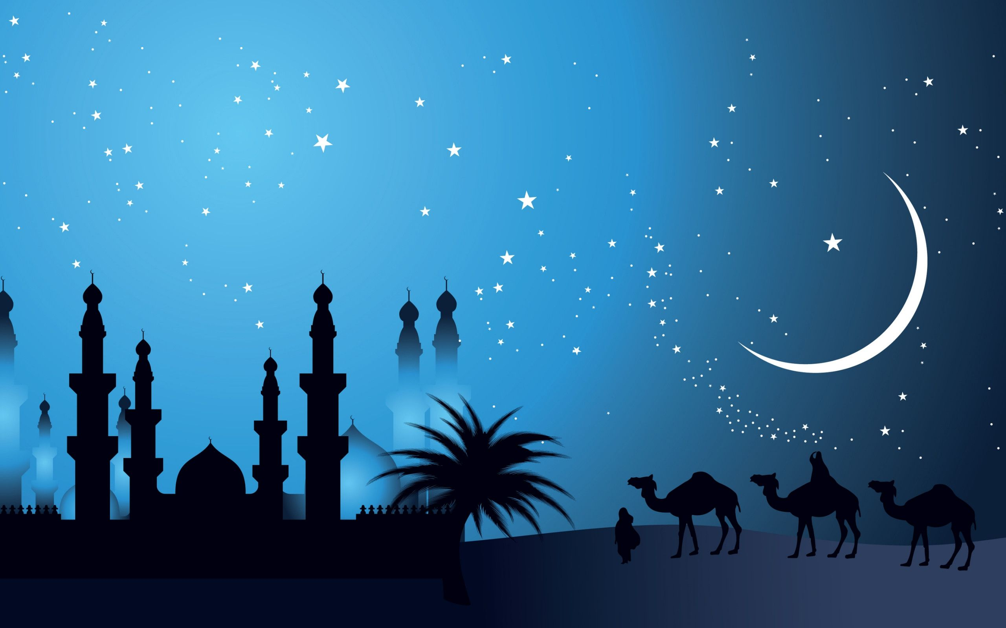
Základní charakteristika
Náboženský a sociální systém, který vznikl v 7. století na Arabském poloostrově a v současnosti je jedním ze tří největších náboženství světa – téměř 2 mld. věřících
Prorok Muhammad narozený v městě Mekka (posvátné město)
Bůh = Alláh
Věřící = muslimové
Náboženský vůdce = imám
Území ovládané muslimy = chalífát
Posvátná kniha = korán
Svatyně = mešity (jejich věže = minarety)
Odměna = život v ráji
Trest = věčné zatracení

Slide 3
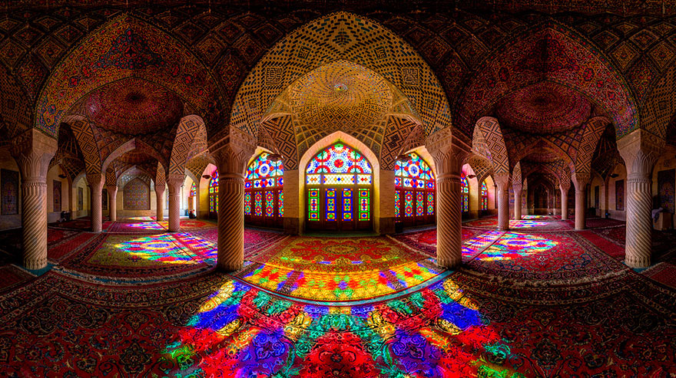
Pět pilířů islámu
Víra v jednoho Boha (Alláha) a Mohameda
Modlitba - pětkrát denně
Půst - v měsíci Ramadánu od úsvitu do soumraku
Udílení almužny chudým
Pouť do Mekky - jednou za život

Slide 4
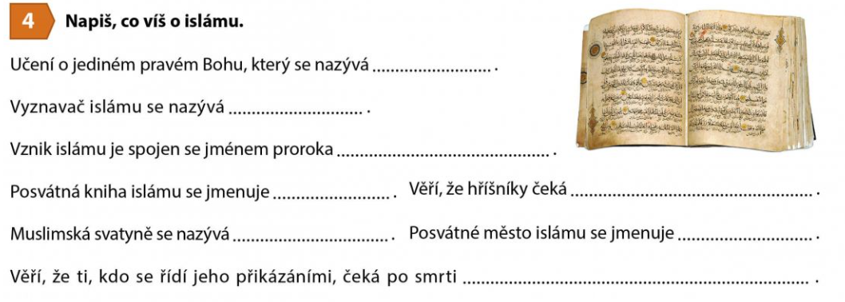

Slide 5
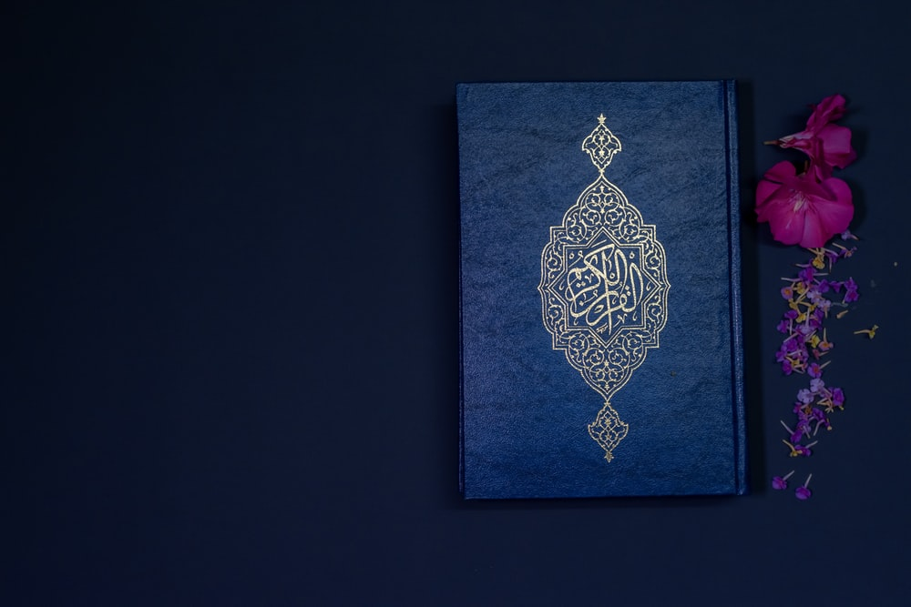
Právo šaría
Historické islámské právo, které vychází ze starých náboženských textů → neměnné
Cesta, návod, jak správně žít pro muslima
Platí pouze pro muslimy, podle odhadů ho určitým způsobem dodržuje přibližně polovina
Některé islámské země mají zcela nenáboženskou ústavu, jinde šaría funguje odděleně od světského práva (řeší většinou manželství, dědictví)
V některých zemích je ovšem šaría jediným zdrojem práva včetně náboženské policie, která kontroluje její dodržování

Slide 6
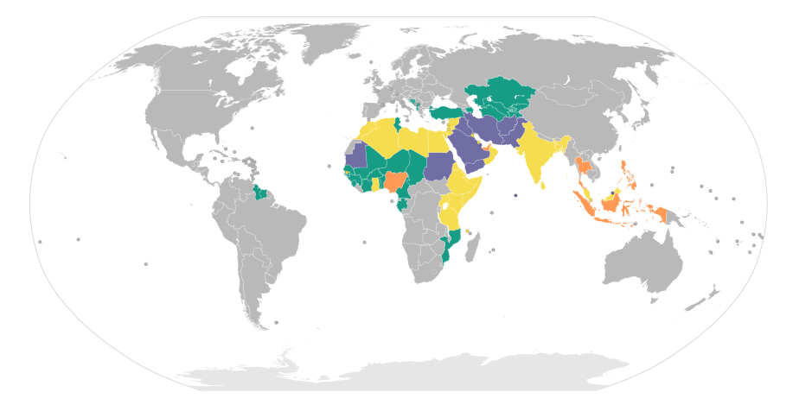

Slide 7

Některé problematické body šaría
Odpadlictví (změna víry, pochybování) od islámu se trestá smrtí
Žena přistižená při nevěře může být ukamenována před očima rodiny
Pokud je žena neposlušná a špatně se chová, může se na ní muž dopouštět domácího násilí
Někde žena nesmí vyjít na ulici bez doprovodu mužského příbuzného či nezahalená
Někde ženy bez povolení nesmí podnikat, mít bankovní účet, vdávat se, rozvádět se, cestovat, vychovávat chlapce starší sedmi let apod.
Znásilnění je považováno za trestný čin, ale někde viník může uniknout trestu tím, že si oběť vezme, jinde může být oběť obviněna z cizoložství
Televize i západní hudba je zakázaná
Za krádež můžou být useknuty ruce
Homosexualita je nelegální a v některých zemích je trestána smrtí
Některá nařízení jsou spíše zvláštní: zakazují ležet na břiše, mít doma psy, přikazují, jak se správně modlit, jak dodržovat hygienu apod.

Slide 8
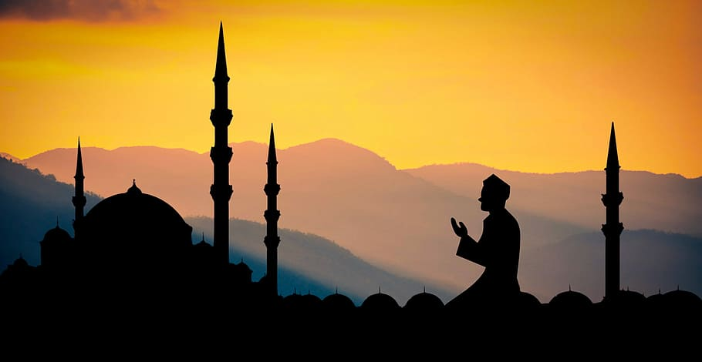
Problematický džihád
Existuje mnoho výkladů, mezi nejrozšířenější patří výklad, že džihád je především šíření islámu všemi možnými prostředky
Pro některé je to ale snaha o zdokonalení sebe sama v duchovní rovině
Některé školy islámu ale v podstatě vyzývají věřící k ozbrojenému boji proti všem nevěřícím.
Tradiční čtyři druhy džihádu:
  Džihád srdcem: Přemáhání hříchu, projevy zbožnosti.
  Džihád jazykem: Podpora a šíření misijní činnosti islámu.
  Džihád mečem: Vedení válek za obranu islámu.
  Džihád rukou: Pomoc potřebným, charitativní činnost.

Slide 9
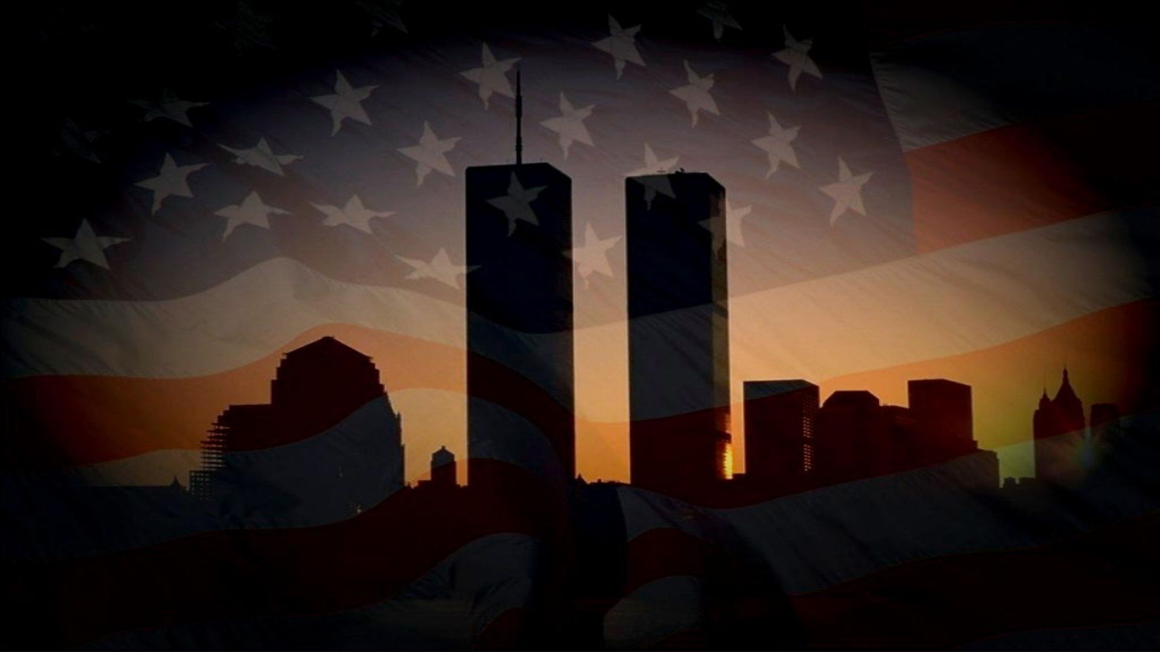
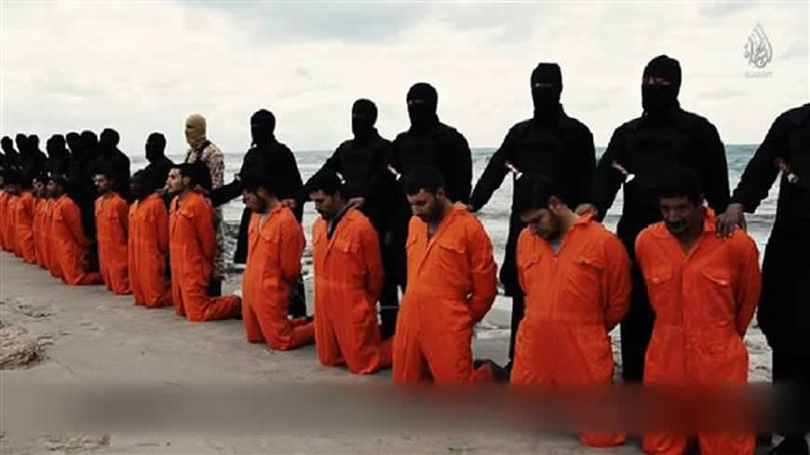
Fanatismus a terorismus
Použití násilí nebo hrozeb pro dosažení svých cílů
Atentáty, bomby, únosy osob a dopravních prostředků
Obětmi jsou většinou civilisté
Některé teroristické organizace se odvolávají na islám: Islámský stát, Al-Kajdá, Talibán, Hamás…
Příkladem teroristických útoků spáchaných islámskými fanatiky je 11. 9. 2001 v USA
SD - 11. 9. 2001
Slepá zaujatost, kdy člověk není schopen o něčem kriticky přemýšlet, zuřivě danou věc obhajuje a je netolerantní vůči všem, kdo nesouhlasí
Fanatici existují ve všech náboženských a ve většině politických systémů (fanatičtí nacisté, komunisté…)

Slide 10
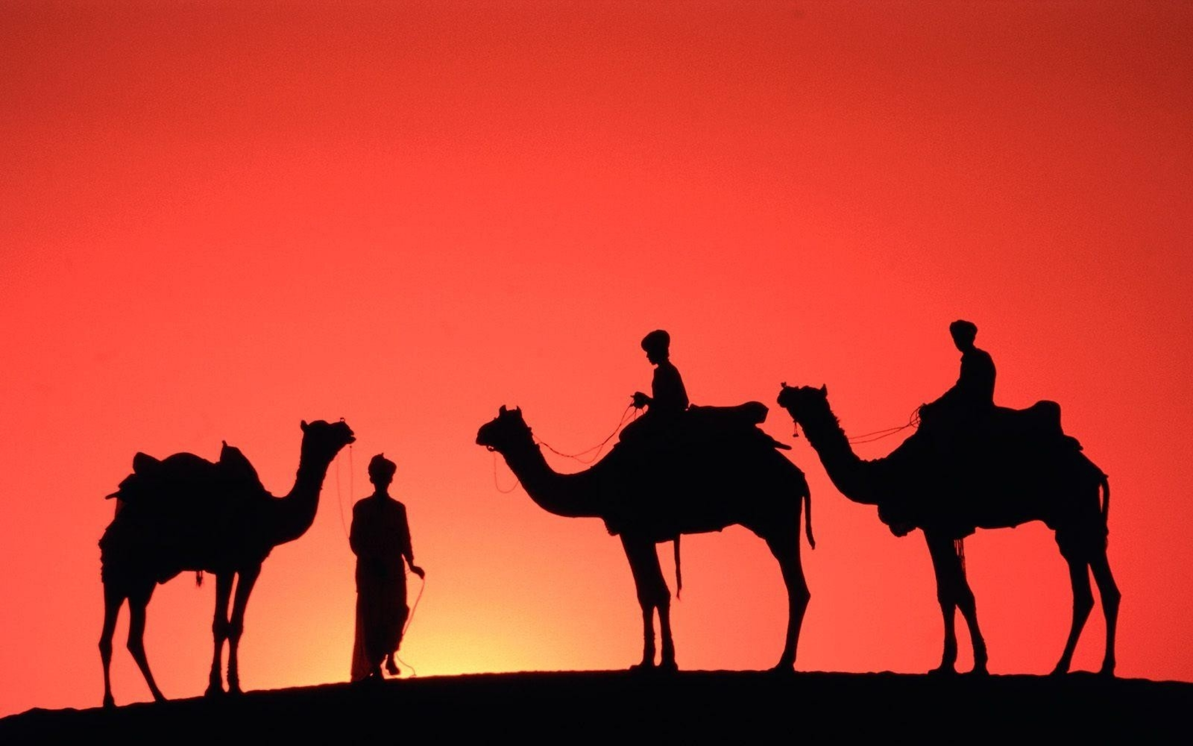
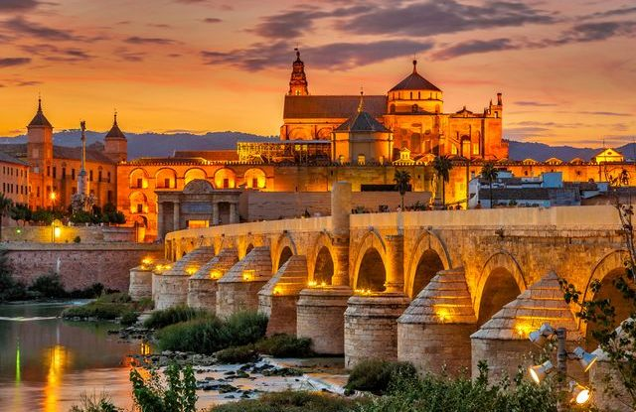
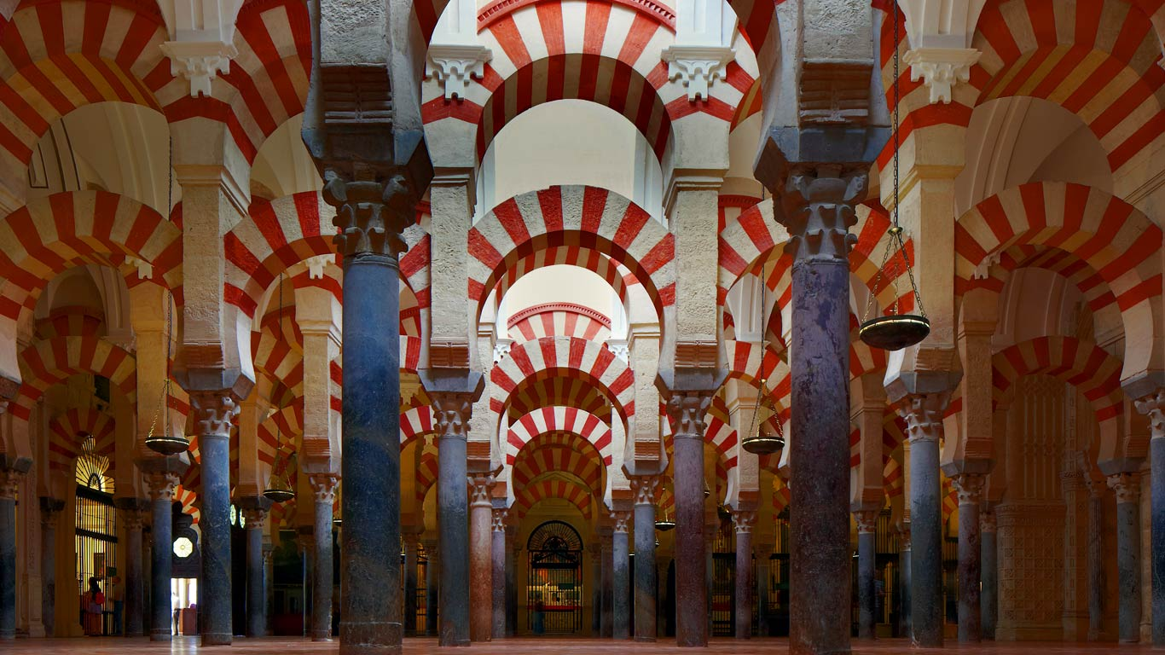
Arabský chalífát
Lidé ze severní Afriky a Blízkého východu, které sjednotil je islám
Pronikli až na Pyrenejský pol. (Španělsko) a do Evropy přinesli nové plodiny: rýži, cukrovou třtinu, bavlnu…
Stavěli zde knihovny, lázně, města…, rozvíjeli medicínu, matematiku, fyziku… díky jejich opisům se zachovala díla řeckých filosofů (Aristoteles)…
Vytvořili vysoce vyspělou kulturu
8. století – ovládají území od Indie přes Afriku až po Pyrenejský poloostrov, hl. město Cordóba
Podnikají válečné výboje jako svatou válku za rozšíření islámu
Z Pyrenejského pol. jsou vytlačeni až na konci 15. stol, poté zde vznikne Španělsko a Portugalsko

Slide 11
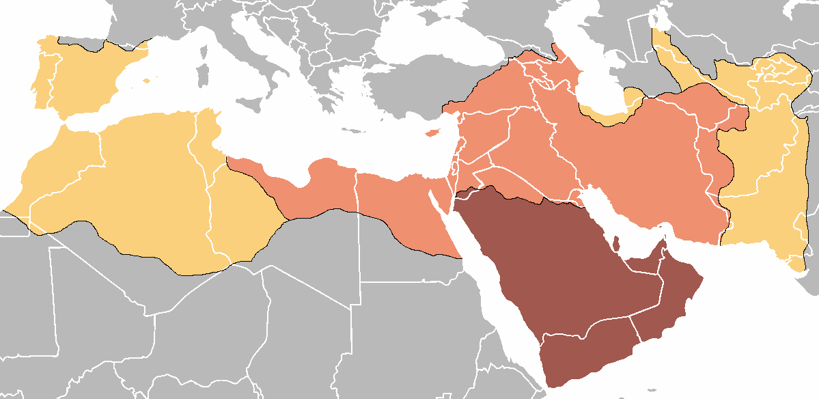

Slide 12
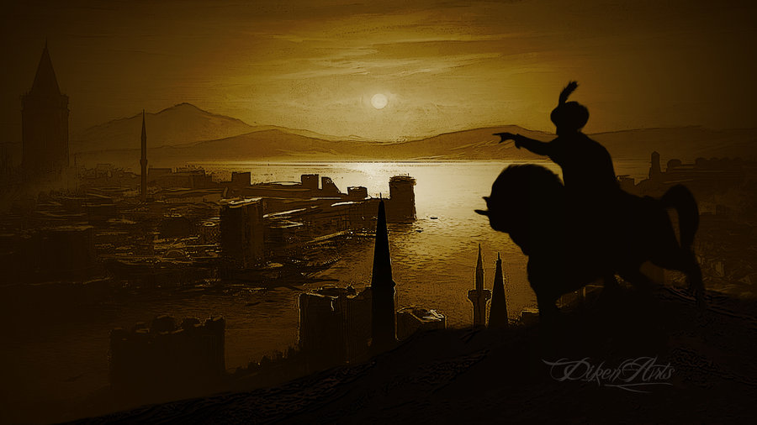
Osmanská říše
Jedna z nejmocnějších říší u Středozemního moře od 13. století až do roku 1918 (první světová válka)
V čele státu sultán, říše měla charakter islámského „Božího státu“
Ve 14. st. Turci dobyli Balkán (Evropa) a v 15. st. zničili Byzantskou říši
2x neúspěšně obléhali Vídeň!
S Turky často bojovali i čeští králové, např. Zikmund Lucemburský, Ludvík Jagellonský (padl v b. u Moháče), Ferdinand Habsburský…

Slide 13
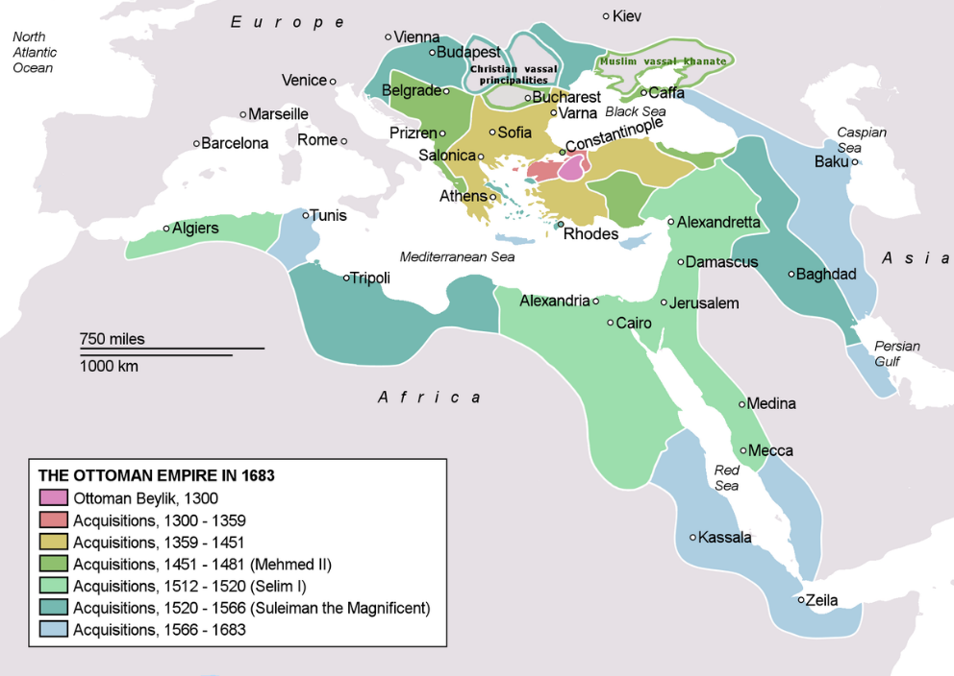

Slide 14
Learning log – vyber si 3 věty a dokonči je
Dnes jsem se naučil… | Zaujalo mě… | Nejdůležitější věc, o které se chci dozvědět více…
Překvapilo mě… | Na této lekci se mi nejvíce líbilo… | Po této lekci se cítím…
Nejužitečnější věcí, kterou si z této hodiny odnáším je… | Jedna věc, o které si nejsem jistý (á)… | Měl(a) bych z této lekce víc, kdybych…

